Slide 1
Использование ПО Geogebra на уроках и при подготовке к экзаменам
Тимербаев Ринат Зуфарович

Slide 2
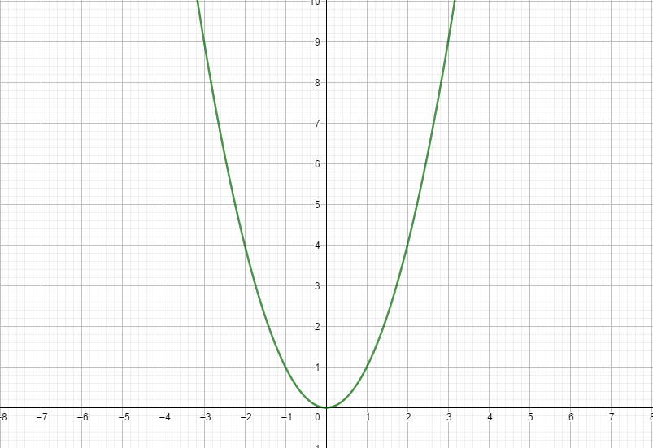
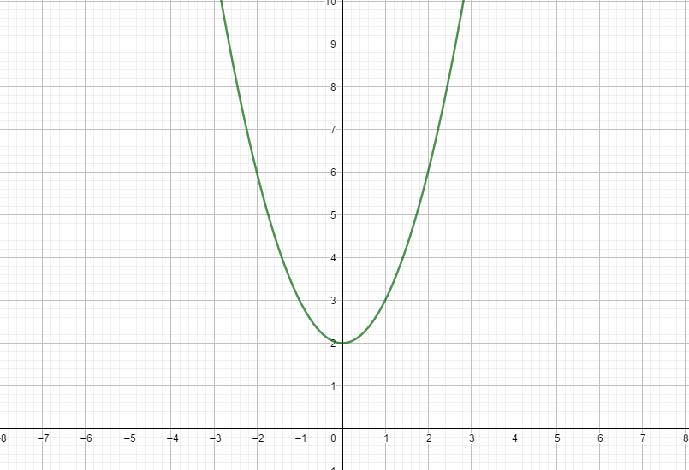
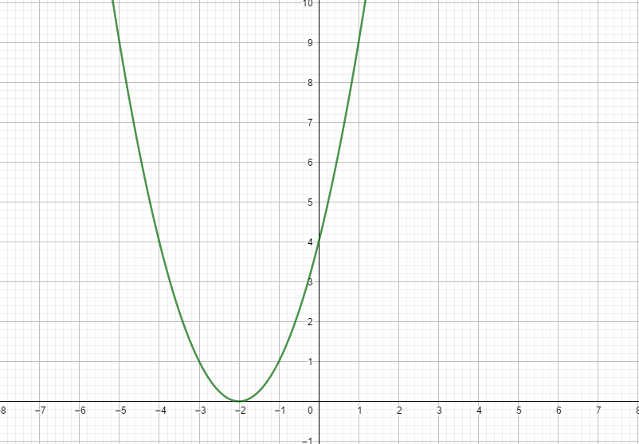
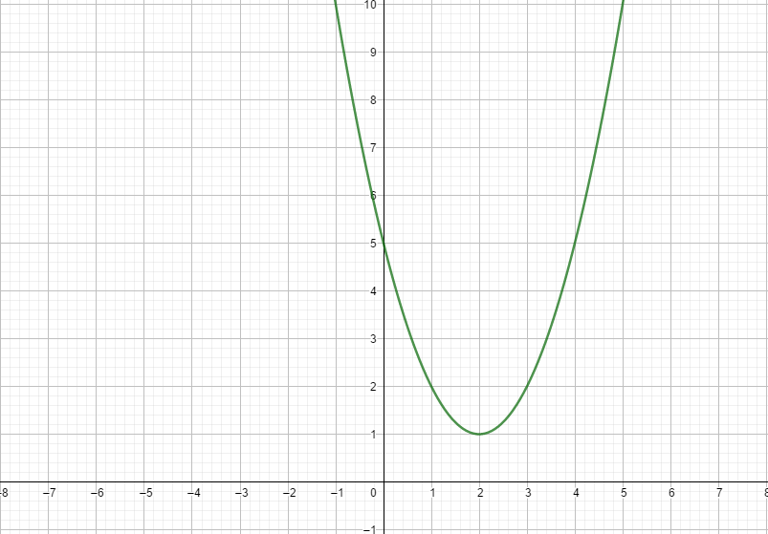
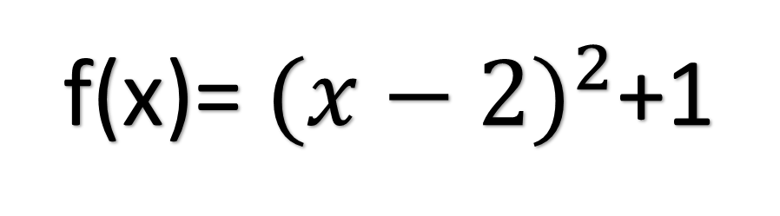
Верно!
f(x)= ${(x−2)}^{2}$+1
Еще раз подумай!

Slide 3
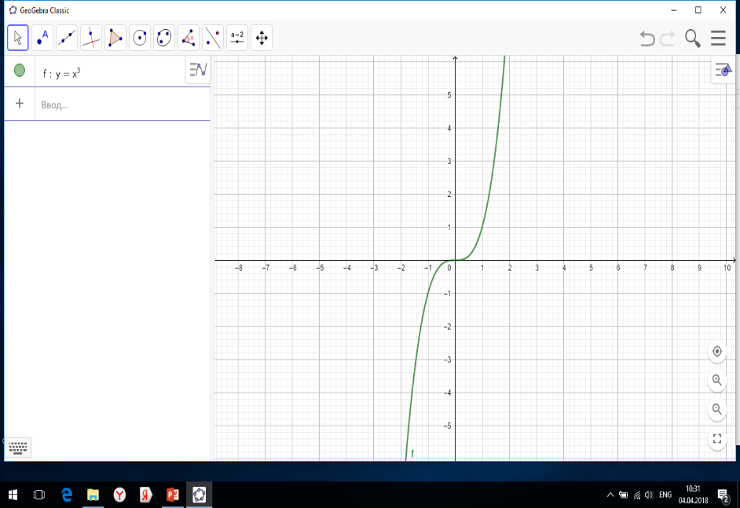
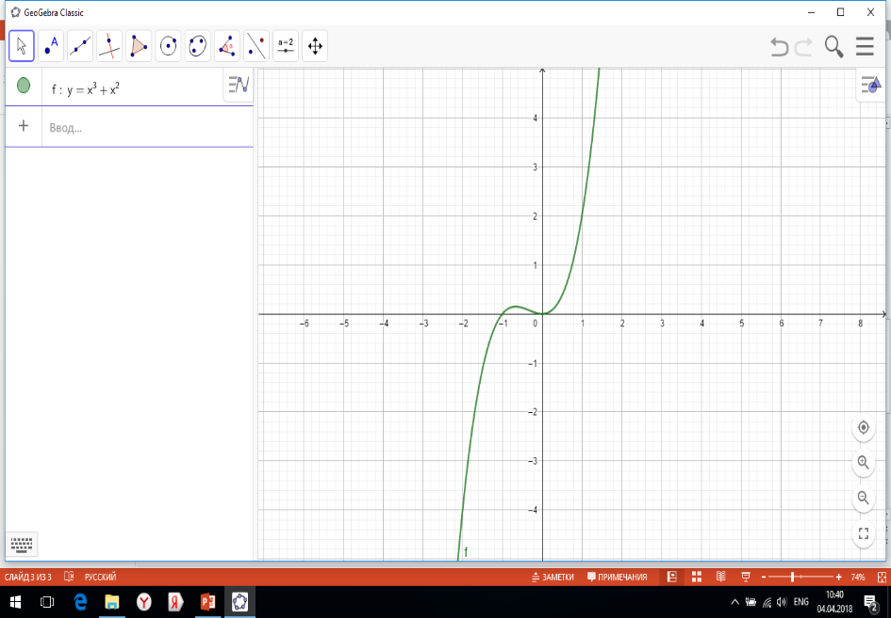
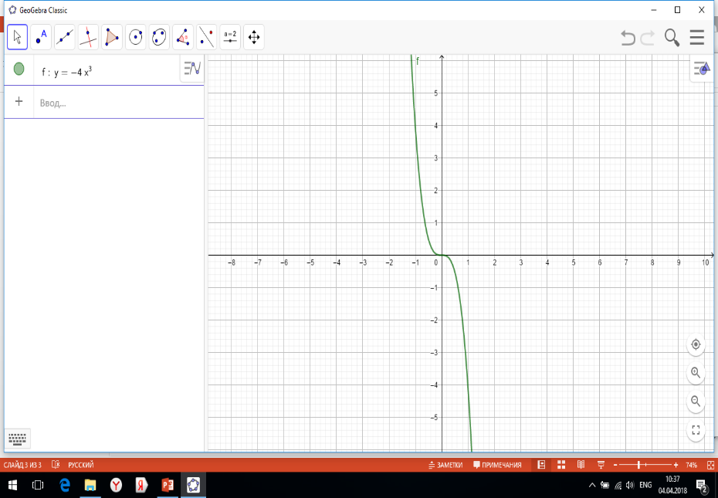
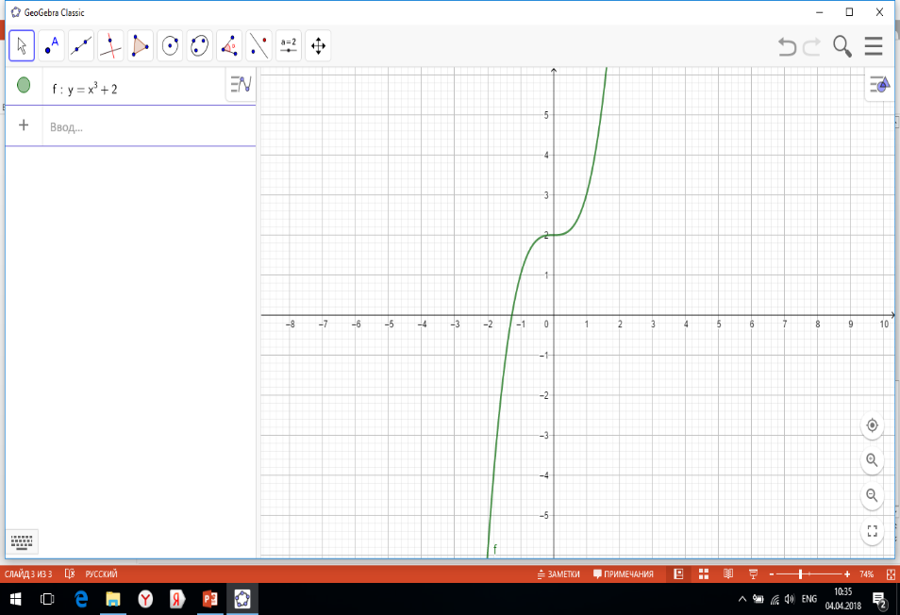
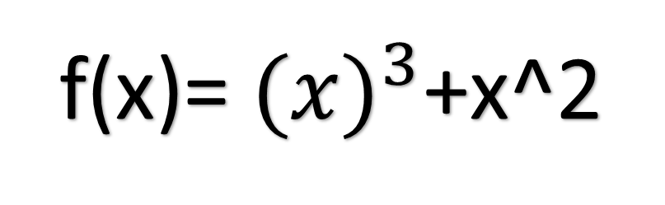
Верно!
f(x)= ${(x)}^{3}$+x^2
Еще раз подумай!

Slide 4
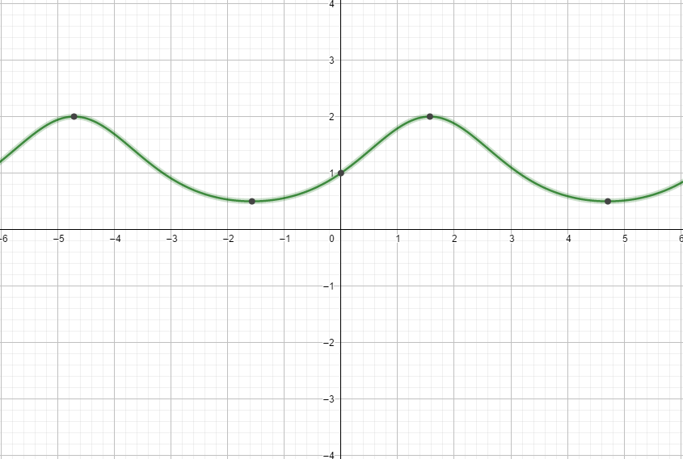
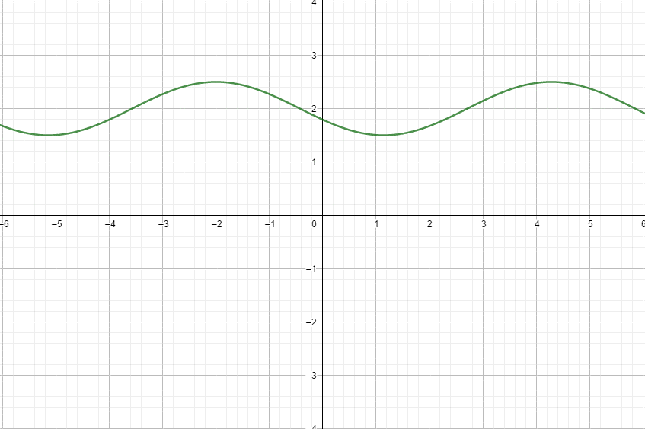
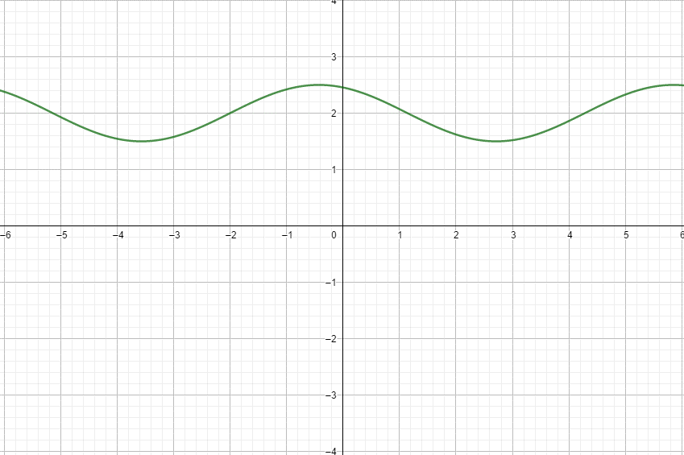
Верно!
f(x)=0.5cos(x+2)+2
Еще раз подумай!

Slide 5

GeoGebra — это бесплатная, кроссплатформенная динамическая математическая программа для всех уровней образования, включающая в себя геометрию, алгебру, таблицы, графы, статистику и арифметику, в одном удобном для использования пакете.
Mathcad — система компьютерной алгебры из класса систем автоматизированного проектирования, ориентированная на подготовку интерактивных документов с вычислениями и визуальным сопровождением, отличается лёгкостью использования и применения для коллективной работы.

Slide 6
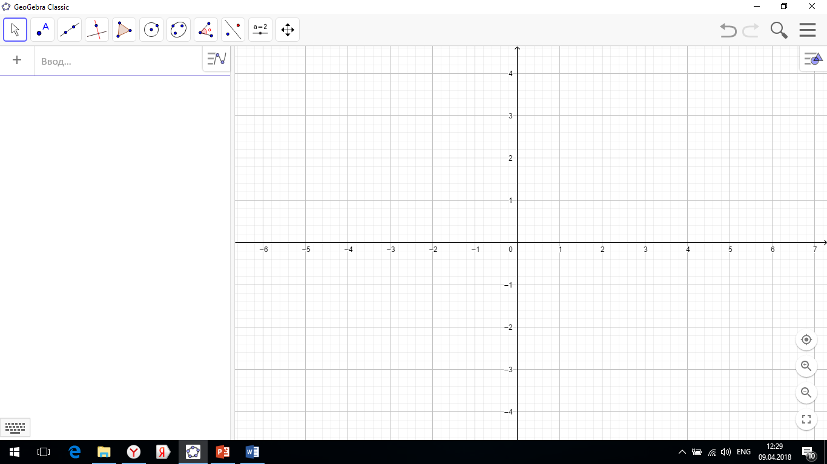
Знакомство с ПО Geogebra

Slide 7
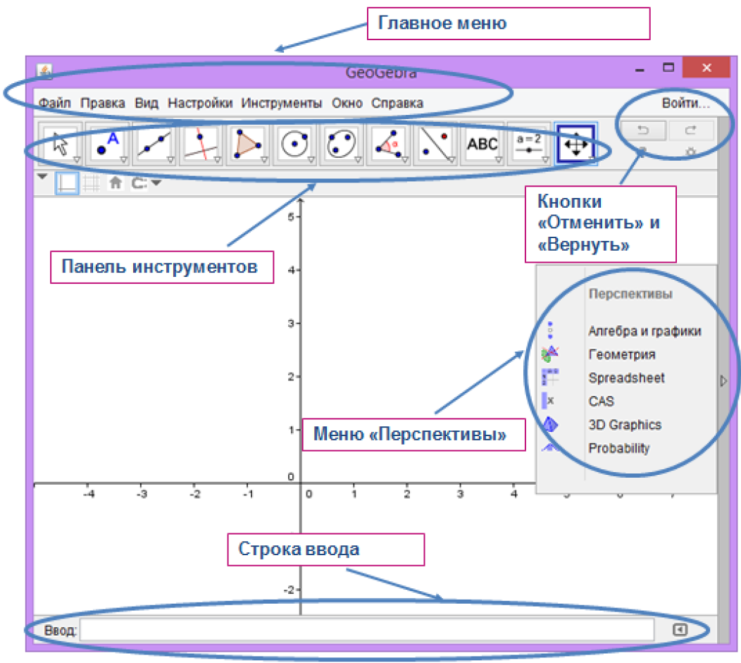

Slide 8
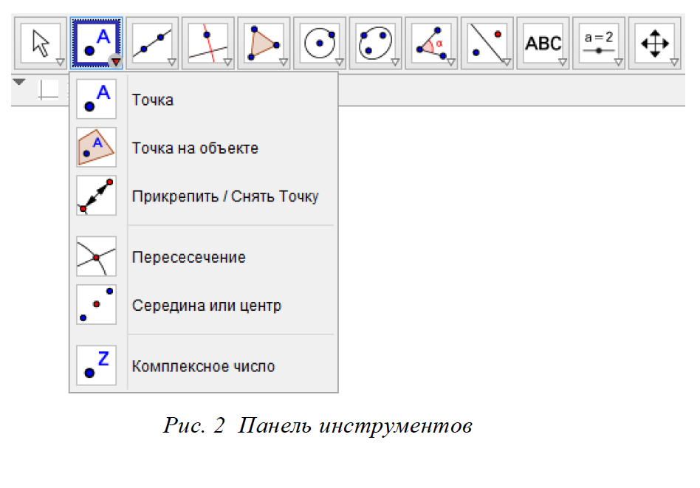

Slide 9
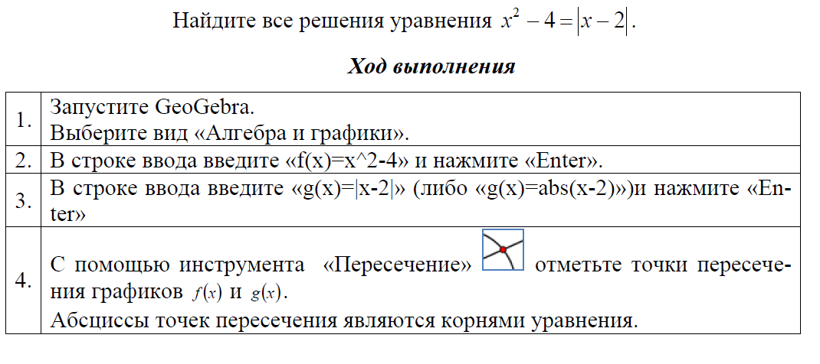

Slide 10


Slide 11
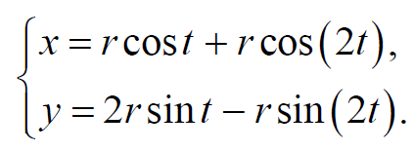
Постройте траекторию, по которой движется окружность ра- диуса r=2, катящаяся по прямой y=0 без скольжения от точки x=0 до точки x=24.
Ход выполнения
1) Введите в строку ввода «r=2».
2) Введите в строку ввода «f(t)=r*t-r*sin(t)».
3) Введите в строку ввода «g(t)=r-r*cos(t)».
4) Скройте графики функция f(x) и g(x).
5) Добавьте на полотно ползунок a c интервалом от 0 до 24.
6) Введите в строку ввода «y=0».
7) Введите в строку ввода «Кривая[f(t), g(t), t, 0, a]».
8) Введите в строку ввода «A=(a*r,r)».
9) Введите в строку ввода «B=(f(a),g(a))».
10) Введите в строку ввода «Окружность[A, B]».
11) Введите в строку ввода «Отрезок[A, B]».
12) Измените цвет кривой на красный, а цвет окружности на синий. Скройте координатные оси.
13) Анимируйте ползунок a.

Slide 12
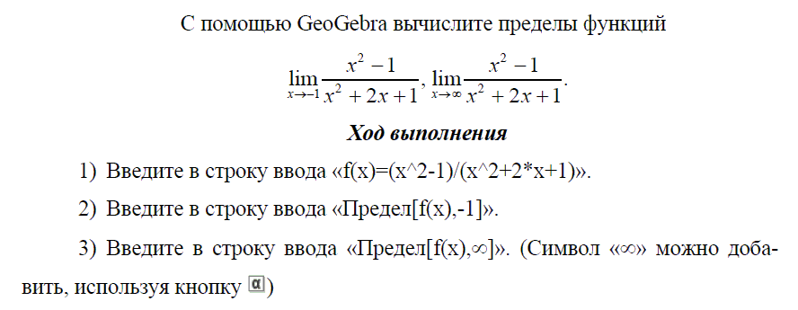

Slide 13
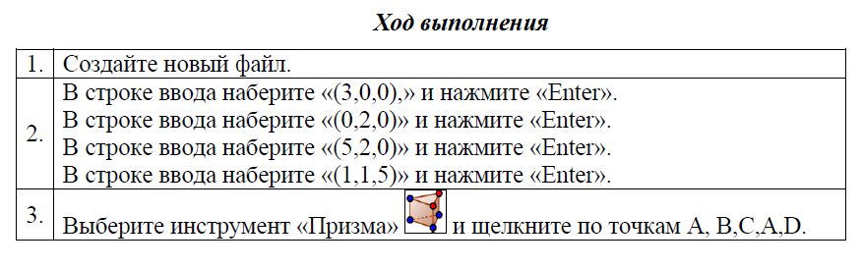
Постройте призму, нижней гранью которой является прямо-угольник с вершинами (3,0,0), (0,2,0), (5,2,0), а одна из точек верхней грани имеет координаты (1,1,5).

Slide 14
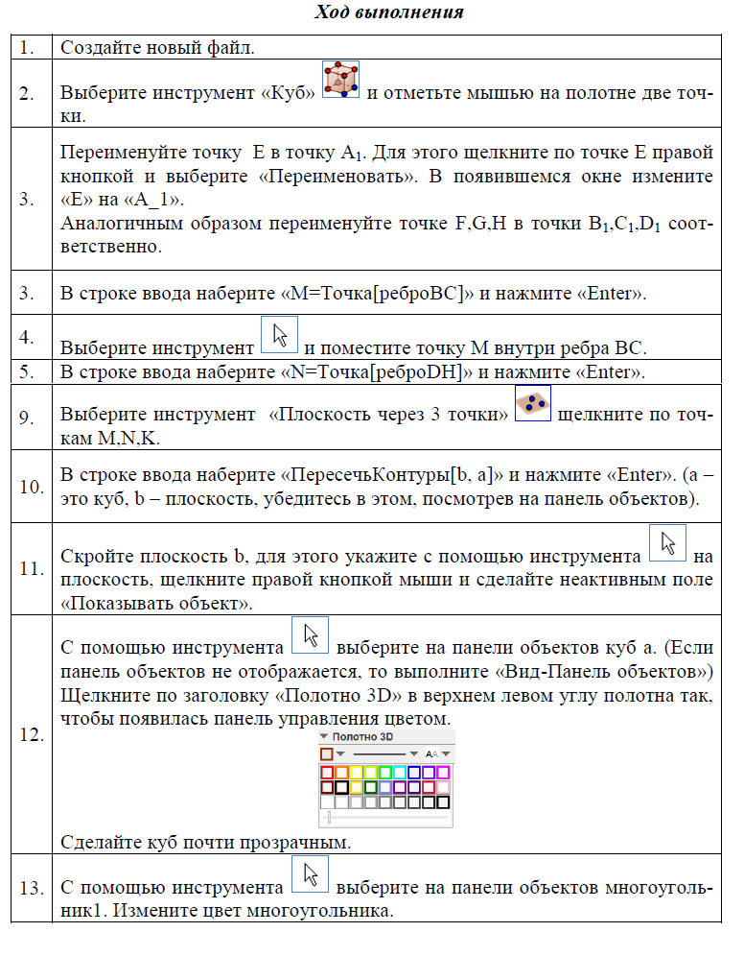
Постройте сечение куба ABCDA1B1C1D1 плоскостью, проходящей через точки M,N,K, если M лежит на ребре BC, N лежит на ребре DD1, точка K лежит на ребре A1B1.

Slide 16
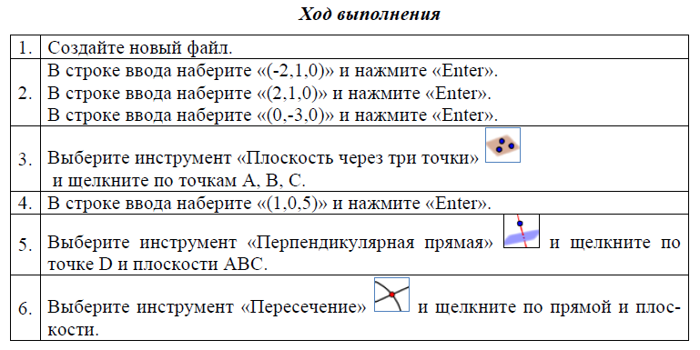
Постройте плоскость, проходящую через точки A(-2,1,0), B(2,1,0), C(0,-3,0), а также перпендикулярную ей прямую, проходящую через точку D(1,0,5).

